Slide 1


REVIEW NHÂN SỰ
Họ và tên: Nguyễn Văn Dương
Ngày review: 23/07/2026
Giai đoạn review: 20/03–22/07/2026
www.lumi.vn
Notes:
Mở đầu kỳ review ngày 23/07/2026, phạm vi đánh giá từ 20/03 đến 22/07/2026.

Slide 2


01.
Các dự án tham gia và kết quả
02.
Sử dụng AI trong công việc
NỘI DUNG
03.
Tự đánh giá ưu, nhược điểm
04.
Mục tiêu sắp tới
02 / 23
Notes:
Bài trình bày giữ nguyên bốn phần của template cũ: dự án, AI, tự đánh giá và mục tiêu.

Slide 3
Các dự án tham gia và kết quả
114
102
TASK
DONE · 89,5%
20/03
01/05
01/06
01/07
22/07
KNX
20/03–22/07
98 task · 91 Done
MSB Office
07/04–10/04
LumesV2
18/05–16/06
Tool Design
21/05–27/05
IoT Team
26/05–15/06
Auto Test
06/07–25/07 dự kiến
Smart Lighting
Từ 20/07 · Ongoing
Trọng tâm: KNX xuyên suốt · Mở rộng năng lực sang automation, tool nhà máy và kiểm thử đa hệ.
03 / 23
Notes:
Trong kỳ có 114 task thuộc 7 nhóm dự án; 102 task đã Done, tương đương 89,5%.

Slide 4
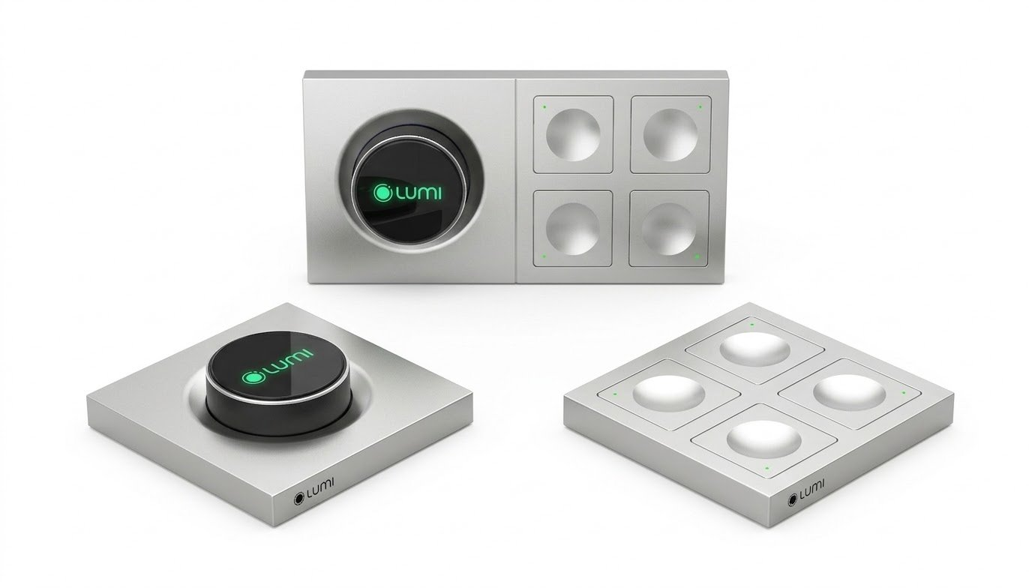
1. Dự án KNX — Tổng quan
20/03–22/07/2026
PHẠM VI ĐÓNG GÓP
Thiết bị & firmware
Tool, Jig, loader & benchmark
Kiểm thử hệ thống & KNX Secure
Giáo trình, đào tạo & tài liệu
98
91
7 task còn lại
task KNX
Done
86% tổng khối lượng kỳ review
Đầu ra đã xác nhận trong dữ liệu
2 Ongoing · 2 Late · 2 Not started · 1 Closed
THÀNH TÍCH NỔI BẬT
Firmware đa dòng thiết bị
Tool/Jig và benchmark hệ thống
Giáo trình & đào tạo KNX
04 / 23
Notes:
KNX là trọng tâm lớn nhất với 98 task, bao phủ sản phẩm, tool, hệ thống và đào tạo.

Slide 5
KNX — Công việc chính & kết quả
20/03–22/07/2026
01 THIẾT BỊ & FIRMWARE
02 TOOL & HỆ THỐNG
03 TÀI LIỆU & ĐÀO TẠO
Công tắc 2/4 nút
Jig, loader, benchmark
Giáo trình và ETS
Rèm, Actuator, KNOB
GA delay/miss, Coupler
Quiz, Q&A, Topology
Cấu hình và đóng gói .knxprod
KNX Secure & download flow
Hỗ trợ Tester và đào tạo nội bộ
KẾT QUẢ
KẾT QUẢ
KẾT QUẢ
Hoàn thiện nhiều luồng firmware
Tăng khả năng tái hiện, đo
Chuyển tri thức kỹ thuật thành
và chuẩn hóa cách kiểm thử.
và xác nhận lỗi hệ thống.
tài sản có thể dùng lại.
Các trang tiếp theo phóng lớn từng bằng chứng benchmark để có thể đọc trực tiếp trên màn hình.
05 / 23
Notes:
Đầu ra KNX đi xuyên suốt từ firmware đến Jig, benchmark, kiểm thử, tài liệu và đào tạo.

Slide 6
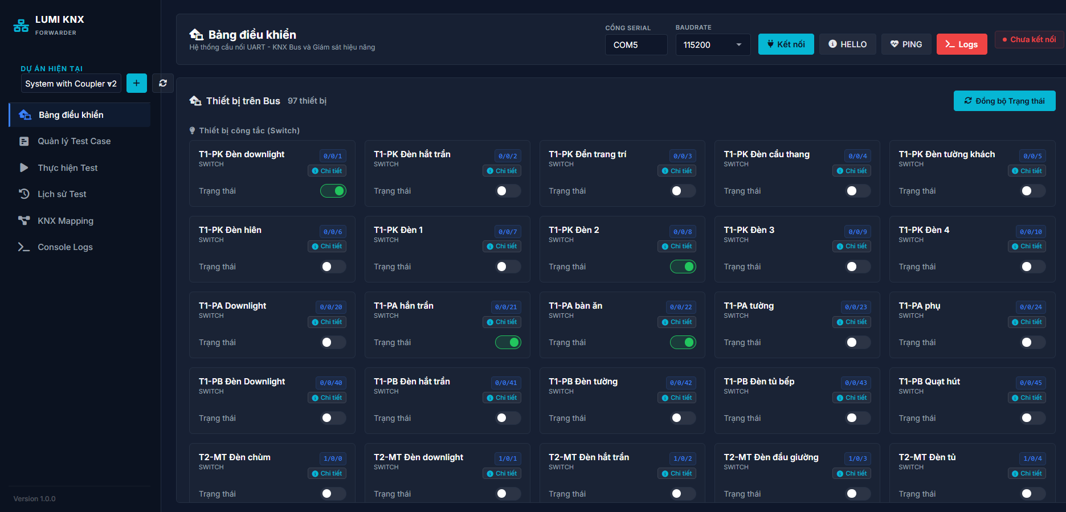
KNX Benchmark — Bảng điều khiển
BẰNG CHỨNG 01 / 03
MỤC ĐÍCH
Theo dõi thiết bị, trạng thái test và điều khiển luồng benchmark tập trung.
06 / 23
Notes:
Ảnh phóng lớn cho thấy bảng điều khiển tập trung, hỗ trợ theo dõi thiết bị và trạng thái benchmark.

Slide 7
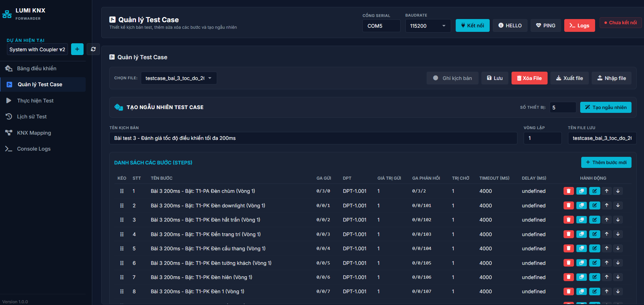
KNX Benchmark — Tạo test case
BẰNG CHỨNG 02 / 03
KẾT QUẢ
Chuẩn hóa dữ liệu đầu vào, thao tác tạo và quản lý test case trong cùng một flow.
07 / 23
Notes:
Giao diện tạo test case chuẩn hóa dữ liệu đầu vào và giảm thao tác rời rạc trong quá trình kiểm thử.

Slide 8
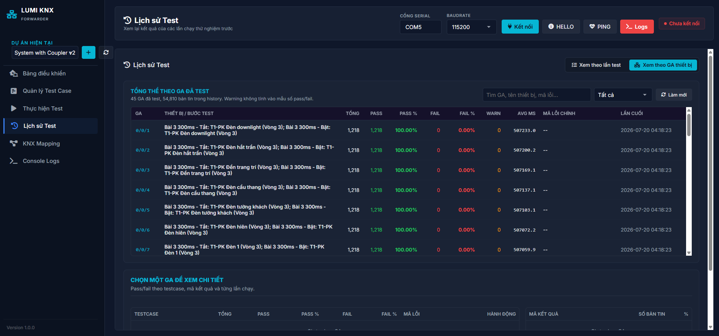
KNX Benchmark — Báo cáo kết quả
BẰNG CHỨNG 03 / 03
ĐẦU RA
Tổng hợp trạng thái, kết quả pass/fail và bằng chứng kiểm thử để truy vết.
08 / 23
Notes:
Báo cáo tổng hợp kết quả pass/fail và bằng chứng test, giúp truy vết và xác nhận đầu ra.

Slide 9
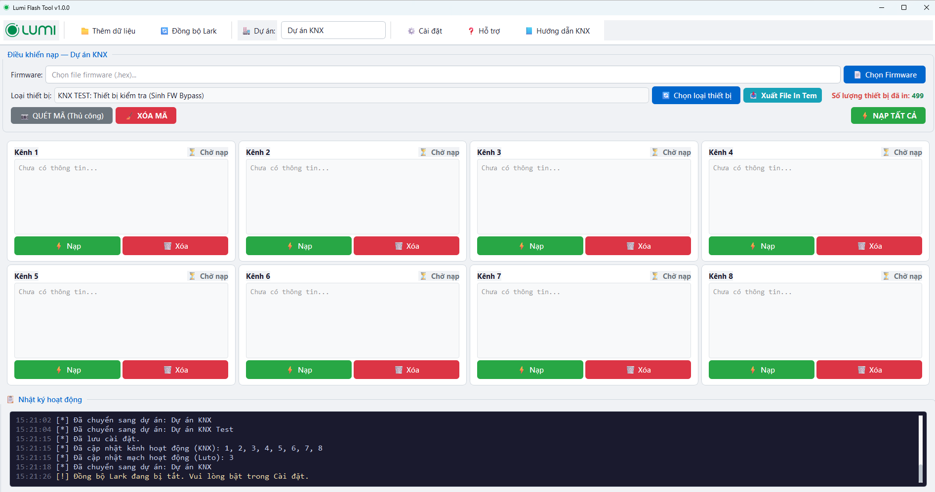
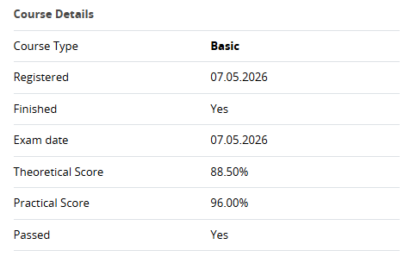
KNX: Năng lực & bài học
20/03–22/07/2026
KỸ NĂNG
TƯ DUY
BẰNG CHỨNG THỰC TẾ
Firmware · ETS · .knxprod
Nhìn end-to-end, không tách lỗi lẻ
Debug hệ thống và Jig
Ưu tiên bằng chứng đo được
Viết tài liệu & đào tạo
Biến tri thức thành quy trình
Tool nạp code KNX · giao diện vận hành
BÀI HỌC
KHÓ KHĂN & CÁCH XỬ LÝ
Chuẩn hóa test từ sớm
GA delay/miss · Secure · Coupler
THÀNH TÍCH NỔI BẬT
Giữ log, benchmark, checklist
Tái hiện → đo → đối chiếu
91
Handoff đủ context kỹ thuật
Xác nhận lại trên cấu hình thật
task Done
Tool · test · đào tạo
KNX Basic · 91 điểm
09 / 23
Notes:
Điểm tiến bộ chính là tư duy end-to-end và quy trình tái hiện, đo, đối chiếu, xác nhận.

Slide 10
KNX — Tool nạp code
BẰNG CHỨNG TOOL
GIÁ TRỊ
Gom cấu hình, điều khiển nhiều máy và log vận hành vào một giao diện thống nhất.
10 / 23
Notes:
Tool nạp code gom cấu hình, điều khiển nhiều máy và log vận hành vào một giao diện thống nhất.

Slide 11
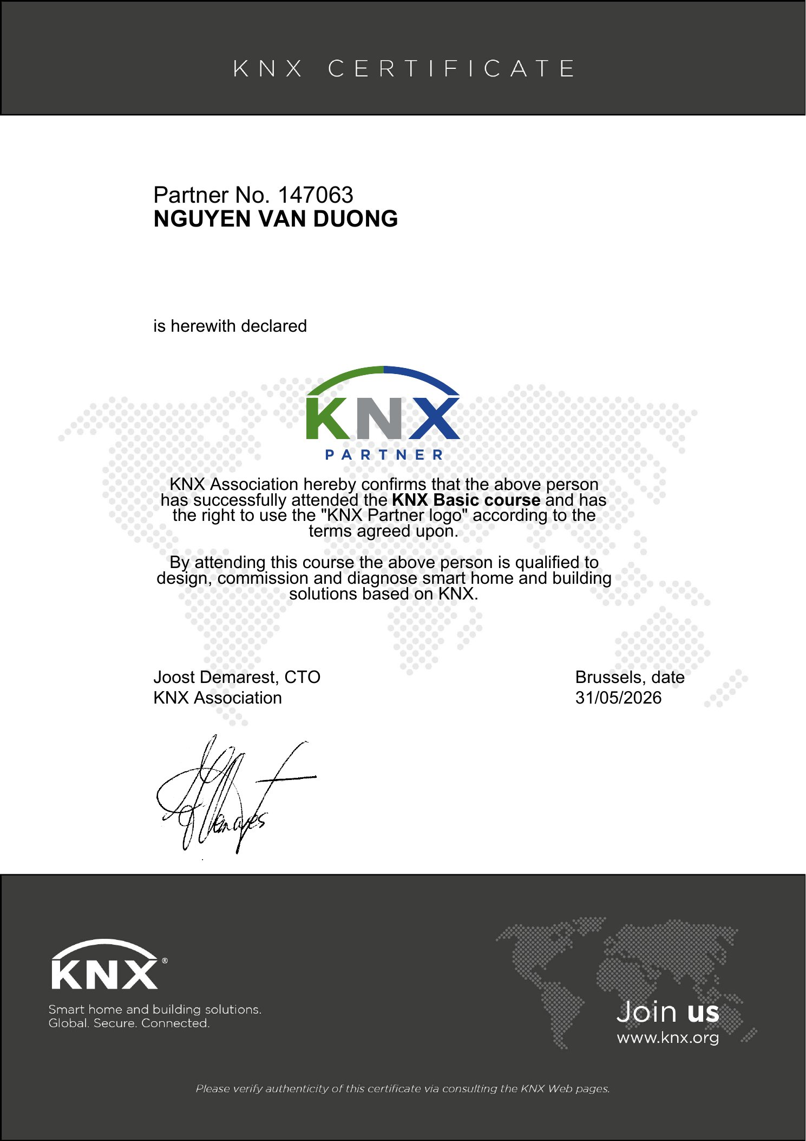
KNX Partner — Chứng chỉ & năng lực
PASSED · 31/05/2026
THÀNH TÍCH ĐÀO TẠO
KNX PARTNER
PASSED
Partner No. 147063 · Nguyễn Văn Dương
KẾT QUẢ KHÓA HỌC KNX BASIC
PASS
Lý thuyết: 88,5%
Thực hành: 96%
Hoàn thành KNX Basic
NĂNG LỰC ĐƯỢC XÁC NHẬN
Thiết kế · commissioning · chẩn đoán hệ thống KNX.
11 / 23
Notes:
Đã hoàn thành KNX Basic Course, đạt 88,5% lý thuyết và 96% thực hành; được KNX Association công nhận KNX Partner số 147063 ngày 31/05/2026.

Slide 12
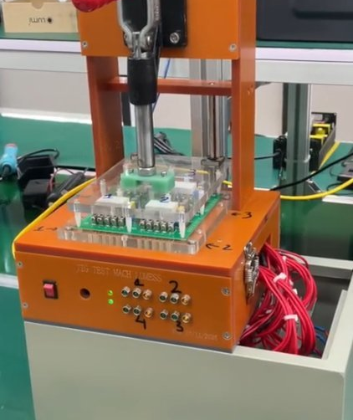
2. Dự án Auto Test
06/07–25/07/2026 · Dự kiến
CÔNG VIỆC CHÍNH
KẾT QUẢ
KỸ NĂNG
Khảo sát cảm biến màu
4/5 task Done trong kỳ review
Thiết kế flow automation
Thiết kế API & luồng Auto Test
Có tài liệu API/flow ban đầu
Tích hợp sensor/servo/controller
Controller, servo và sensor module
1 task Ongoing đúng kế hoạch
Viết API và test scenario
TƯ DUY
BÀI HỌC & KHÓ KHĂN
THÀNH TÍCH NỔI BẬT
Modular và API-first
Khó đồng bộ cơ khí–sensor–code
4/5
Tách phần cứng khỏi test logic
Cần chốt interface trước tích hợp
task Done
Thiết kế để mở rộng về sau
Test sớm từng module độc lập
Đặt nền kiến trúc cho Auto Test
12 / 23
Notes:
Auto Test đang ở giai đoạn xây nền, đã hoàn thành 4 trên 5 task trong phạm vi review.

Slide 13
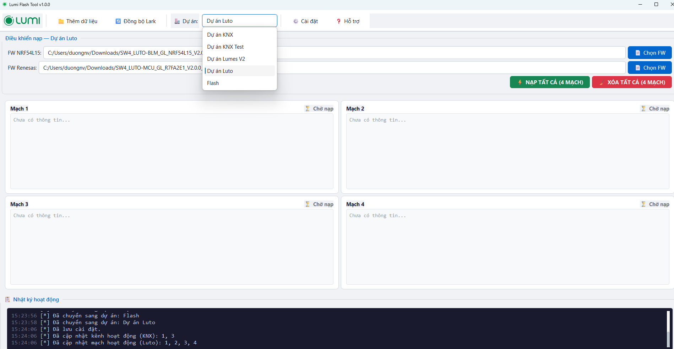
3. Dự án Tool Design
21/05–27/05/2026
CÔNG VIỆC CHÍNH
KẾT QUẢ
BẰNG CHỨNG THỰC TẾ · TOOL NẠP CODE
Chỉnh sửa tool nguồn DC
2 task Done
Điều chỉnh flow nhà máy
Hoàn tất 2 vòng chỉnh sửa
Rà soát vận hành
2 task chưa khởi tạo
KỸ NĂNG & TƯ DUY
BÀI HỌC & KHÓ KHĂN
Phân tích tool phần cứng
Yêu cầu thực địa thay đổi
Ưu tiên ổn định, bảo trì
Task mở thiếu mô tả
Thiết kế theo người dùng
Cần checklist acceptance sớm
Giao diện vận hành được điều chỉnh theo flow nhà máy
02 VÒNG HOÀN TẤT
Ưu tiên ổn định · dễ dùng · dễ bảo trì
13 / 23
Notes:
Tool Design tập trung chỉnh sửa tool nguồn DC cho flow vận hành thực tế tại nhà máy.

Slide 14
Tool Design — Giao diện vận hành
21/05–27/05/2026
THÀNH TÍCH
Hoàn tất hai vòng chỉnh sửa, ưu tiên thao tác nhà máy, độ ổn định và khả năng bảo trì.
14 / 23
Notes:
Ảnh giao diện phóng lớn minh họa hai vòng chỉnh sửa, ưu tiên độ ổn định, dễ dùng và dễ bảo trì.

Slide 15
4. Dự án IoT
26/05–15/06/2026
CÔNG VIỆC CHÍNH
KẾT QUẢ
KỸ NĂNG
Phát triển code loader Luto
2/2 task Done
Loader và quy trình nạp code
Họp định hướng Auto Test
Bàn giao loader cho Luto
Làm rõ interface kỹ thuật
Hỗ trợ interface giữa các team
Thống nhất hướng Auto Test
Phối hợp liên team
TƯ DUY
BÀI HỌC & KHÓ KHĂN
THÀNH TÍCH NỔI BẬT
Tái sử dụng tool và pattern cũ
Đồng bộ ưu tiên giữa nhiều team
2/2
Thống nhất contract trước code
Interface mơ hồ tạo vòng lặp
task Done
Bàn giao kèm ngữ cảnh
Cần decision log ngắn gọn
Loader Luto được bàn giao
15 / 23
Notes:
Đóng góp cho IoT gồm loader Luto và phối hợp định hướng Auto Test; cả hai task đã hoàn thành.

Slide 16
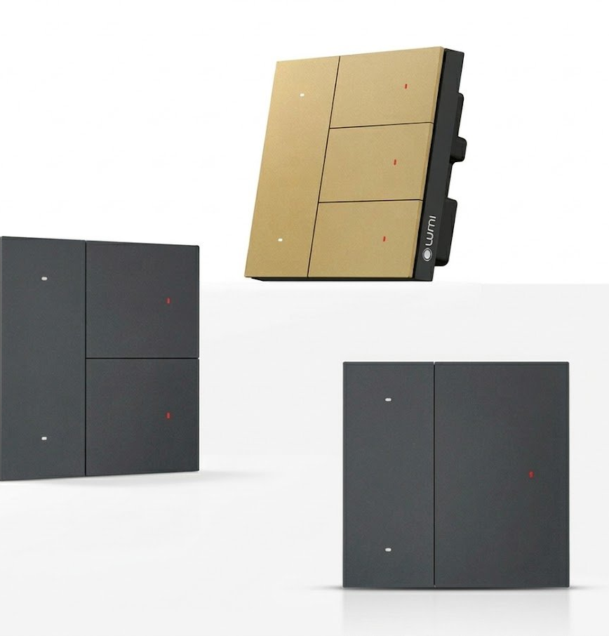
5. Dự án LumesV2
18/05–16/06/2026
CÔNG VIỆC CHÍNH
KẾT QUẢ
KỸ NĂNG
Tool test nguồn
2/2 task Done
Test nguồn và nạp code
Tool nạp code mạch main V2
Có tool cho hai công đoạn chính
Tích hợp với mạch main V2
Kiểm tra theo flow nhà máy
Sẵn sàng tích hợp vào flow
Chuẩn hóa thao tác vận hành
TƯ DUY
BÀI HỌC & KHÓ KHĂN
THÀNH TÍCH NỔI BẬT
Tách rõ test và nạp code
Tương thích mạch cần xác nhận sớm
2/2
Thiết kế theo công đoạn
Flow nhà máy cần rõ acceptance
task Done
Giảm thao tác thừa của operator
Test fixture trước khi rollout
16 / 23
Notes:
LumesV2 đã có tool test nguồn và tool nạp code cho mạch main V2.

Slide 17
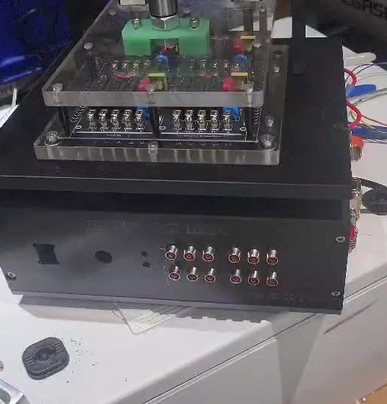
6. Dự án MSB Office
07/04–10/04/2026
CÔNG VIỆC CHÍNH
KẾT QUẢ
KỸ NĂNG
Fix lỗi đo sai năng lượng
Lỗi đo sai đã được xử lý
Đo lường và hiệu chuẩn
Kiểm tra Jig tại nhà máy
1 task Done
Debug Jig tại thực địa
Đối chiếu dữ liệu đo thực tế
1 task Ongoing cần đóng trạng thái
Phân tích sai lệch dữ liệu
TƯ DUY
BÀI HỌC & KHÓ KHĂN
THÀNH TÍCH NỔI BẬT
Dựa trên dữ liệu thay vì phỏng đoán
Lỗi thực địa khó tái hiện trong lab
FIX LỖI ĐO SAI
So sánh chuẩn–đo–sai lệch
Hiệu chuẩn phải có chuẩn tham chiếu
Xác nhận tại môi trường thật
Cần đóng trạng thái sau hỗ trợ
Năng lượng trên Jig MSB
17 / 23
Notes:
MSB tập trung xử lý lỗi đo sai năng lượng và kiểm tra Jig tại nhà máy.

Slide 18
7. Dự án Smart Lighting
Từ 20/07/2026 · Ongoing
CÔNG VIỆC CHÍNH
KẾT QUẢ HIỆN TẠI
KỸ NĂNG
DEV tool test Driver
Đã xác định phạm vi test
Thiết kế test theo dải
Deep Dimming
Đang xây dựng nền tool
Đo dimming và CCT
CCT Tunable
Chưa có mốc kết thúc chính thức
Xây tool có khả năng lặp lại
TƯ DUY
BÀI HỌC & KHÓ KHĂN
THÀNH TÍCH BAN ĐẦU
Test toàn dải, không chỉ điểm chuẩn
Dữ liệu đầu vào còn hạn chế
DỰNG NỀN TOOL TEST
Thiết kế dữ liệu đo có cấu trúc
Cần thống nhất chuẩn đo và dải test
Tách tiêu chí pass/fail rõ ràng
Ưu tiên prototype đo được sớm
Cho Deep Dimming & CCT Tunable
ĐANG TRIỂN KHAI
18 / 23
Notes:
Smart Lighting mới khởi động từ 20/07, đang dựng nền tool test cho Deep Dimming và CCT Tunable.

Slide 19
Sử dụng AI trong công việc
01
02
03
CODE & DEBUG
TÀI LIỆU
HỌC NHANH
Gợi ý hướng xử lý lỗi
Tóm tắt tài liệu KNX/ETS
Khảo sát công nghệ mới
Sinh test case ban đầu
Chuẩn hóa Q&A và giáo trình
So sánh phương án triển khai
Đối chiếu API và flow
Soạn API/flow dễ bàn giao
Chuẩn bị câu hỏi kỹ thuật
Rút ngắn thời gian khám phá
Tăng tốc chuẩn hóa tri thức
Giảm thời gian tiếp cận lĩnh vực mới
NGUYÊN TẮC KIỂM CHỨNG
AI hỗ trợ tăng tốc; kết luận kỹ thuật vẫn phải được đo, test và xác nhận trên hệ thống thực tế.
19 / 23
Notes:
AI hỗ trợ code, tài liệu và học nhanh; mọi kết luận kỹ thuật vẫn phải được kiểm chứng thực tế.

Slide 20
Tự đánh giá ưu, nhược điểm
ƯU ĐIỂM
!
CẦN CẢI THIỆN
Năng lực end-to-end: firmware → tool → test
Dễ phân tán khi nhiều luồng chạy song song
Chủ động học nhanh và xử lý vấn đề mới
Ước lượng và ưu tiên chưa luôn nhất quán
Có tư duy hệ thống, ưu tiên bằng chứng
Một số task Late/Not started chưa được đóng
Viết tài liệu, đào tạo và phối hợp liên team
Cần cập nhật trạng thái sau hỗ trợ thực địa
Bằng chứng: 102 task Done / 7 nhóm dự án
Hành động: weekly planning + acceptance rõ ràng
Tư duy cần duy trì: chủ động, đo được, tài liệu hóa — nhưng tập trung hơn vào ưu tiên và hoàn tất.
20 / 23
Notes:
Điểm mạnh là năng lực end-to-end và chủ động; điểm cần cải thiện là ưu tiên và đóng vòng công việc.

Slide 21
Bài học & khó khăn xuyên dự án
KHÓ KHĂN 01
BÀI HỌC
Hệ thống nhiều thiết bị và phiên bản
Chuẩn hóa interface, phiên bản và checklist test
KHÓ KHĂN 02
BÀI HỌC
Lỗi khó tái hiện tại lab
Giữ log, benchmark và mẫu đo chuẩn từ thực địa
KHÓ KHĂN 03
BÀI HỌC
Yêu cầu nhà máy thay đổi
Chốt acceptance và kiểm thử fixture trước rollout
KHÓ KHĂN 04
BÀI HỌC
Phối hợp nhiều team và ưu tiên
Decision log, owner rõ và handoff đủ context
21 / 23
Notes:
Bài học chung là chuẩn hóa interface, logging, acceptance và handoff càng sớm càng tốt.

Slide 22
Mục tiêu sắp tới
NOW · 0–4 TUẦN
NEXT · 1–2 THÁNG
SCALE · 2–3 THÁNG
Hoàn tất triển khai
Đóng vòng công việc
Chuẩn hóa & tái sử dụng
Auto Test: đóng task còn lại
Xử lý Late/Not started
Thư viện tool và test case
Smart Lighting: prototype tool
Cập nhật trạng thái MSB
Template tài liệu/handoff
Xác nhận mốc và tiêu chí Done
Weekly planning và review tải
Đào tạo ngắn theo module
ƯU TIÊN CAO
KỶ LUẬT THỰC THI
TÀI SẢN DÙNG LẠI
CHỈ SỐ THEO DÕI
Task đúng hạn ≥ 95%
0 task thiếu owner
100% handoff có tài liệu
1 tài sản dùng lại / tháng
22 / 23
Notes:
Mục tiêu tiếp theo là hoàn tất dự án đang chạy, đóng task còn mở và chuẩn hóa tài sản dùng lại.

Slide 23
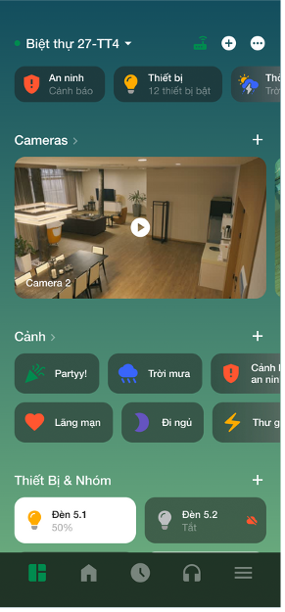
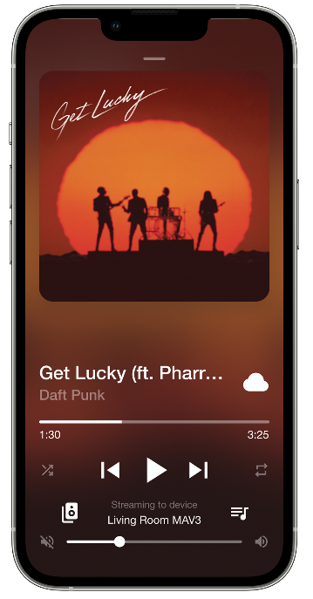

CẢM ƠN!
www.lumi.vn
Notes:
Cảm ơn và sẵn sàng trao đổi thêm.

